Slide 1
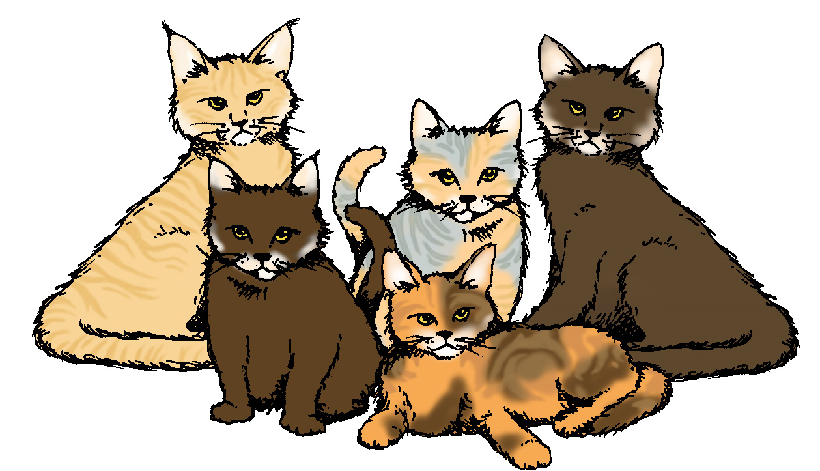
W59 – Didactiek van complexe geneticavraagstukken
Frank van Wielink – Pax havo|vwo
Ilse Adema – Pax havo|vwo
José Besselink – Radboud Docenten Academie
NIBI-conferentie 2022
1/32

Slide 2
Inhoud
Inleiding (10m)
Uitdagingen in geneticaonderwijs
Achtergrond: wat voor opdracht, wat zat ervoor?
Opdracht 1: 3.4 Hoe erft bloemkleur over? (max 10m)
Nabespreking van opdracht 1 met nabespreking daarvan (10m)
Het lesmateriaal: module genetica van de toekomst (10m)
Ontwerpprincipes
Opdracht 2: 3.5 kruisen met katten (max 20 m)
Nabespreking van opdracht 2 met nabespreking daarvan (10m)
Algemene nabespreking. Wat levert het op aan inzichten? (5m)
Docentgedrag in de les
Legenda:
Frank/José als workshopgever
Frank/Ilse als docent
José als vakdidacticus
2/32

Slide 3
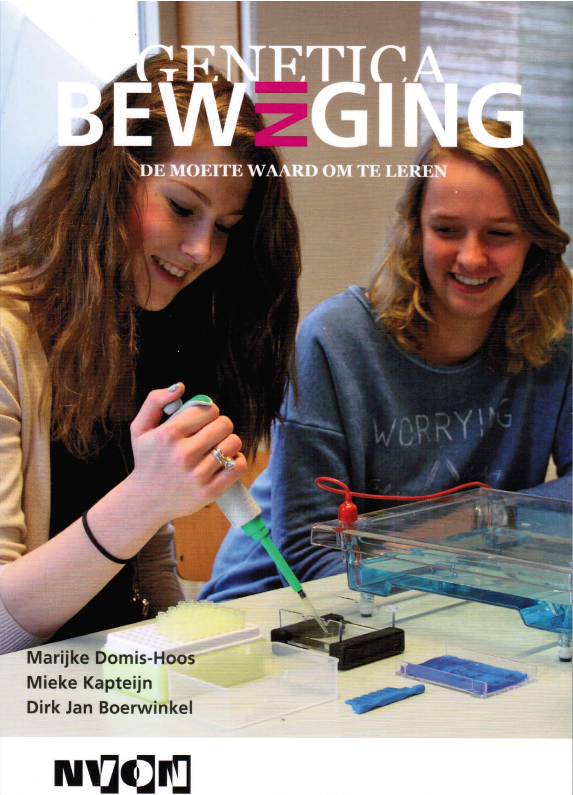
Inleiding
Uitdagingen in genetica-onderwijs
Bron (o.a.) Genetica in beweging, de moeite waard om te leren blz 29 e.v.
3/32

Slide 4
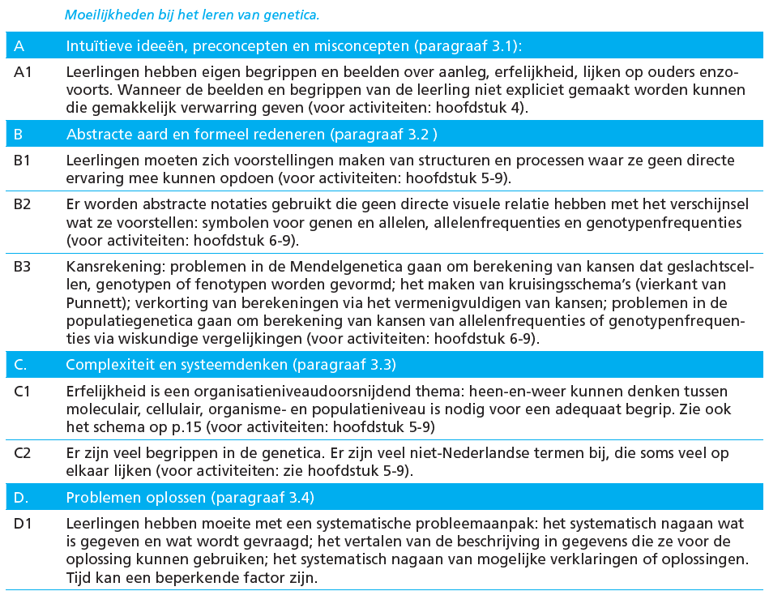
Moeilijkheden bij het leren van genetica
B. Abstracte aard en formeel redeneren
C. Complexiteit en systeemdenken
D. Problemen oplossen
4/32

Slide 5
Inleiding
DOT metacognitie Pax havo|vwo
5e jaar
Docenten van biol, ak, ges, econ, beco, kumu, kubv, maat
Lesson study
Onderwijs richten op en lessen maken over hoe je denkt en doet als bioloog (geograaf, econoom, historicus, …).
3e workshop in een serie:
NIBI 2020: W34 Frisse wind door je les? Leren leren en redeneren en checklist metacognitie en ruw lesmateriaal - Frank van Wielink, Joris van den Bosch en José Besselink
NIBI 2021 (ook gegeven tijdens NIBI 2020): W46 Hoezo is de Dodo uitgestorven?! en de docentenhandleiding en lesmaterialen - José Besselink en Frank van Wielink
5/32

Slide 6
Inleiding
Als je nadenkt over je eigen weten, denken of leren.
Als je aan het leren bent over hoe je moet leren.
Dit gaat samen:
Vanuit het leren van het vak leren
hoe je het vak het beste kunt leren.
6/32

Slide 7
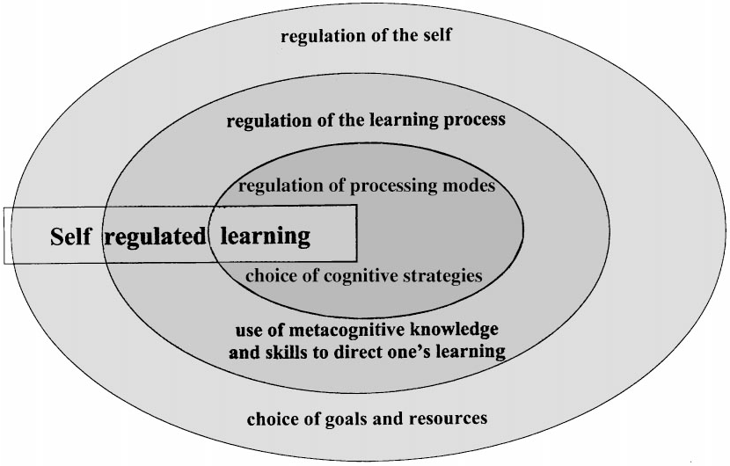
Zelfregulatie
Resource management
Zelfkennis en het inzetten van de omgeving (om hulp vragen, passende leeromgeving).
Plannen (doelen stellen, tijdsschema maken)
Monitoren (diagnostische toetsen)
Evalueren (resultaat en proces)
Leerstrategieën
(Her)structureren van kennis
(outline maken, visualiseren/ conceptmaps)
Koppelen van kennis
(activeren van voorkennis)
Uit: Boekaerts, M. (1996). Self-regulated learning at the junction of cognition and motivation. European Psychologist, 1(2), 100–112.
7/32
Dia: bijeenkomst 1 DOT, Lieke Jager

Slide 8
Inleiding: Module genetica van de toekomst
Module ontwikkeld in opdracht van stichting Leve DNA
Auteurs: Hienke Sminia, Horst Wolter, Tycho Malmberg
Pax havo|vwo was pilotschool
Lesmateriaal via www.levedna.nl/genetica
Workshops op de NIBI-conferenties van 2015 en 2016 (links voor de ppts van de conferenties)
Dit jaar wordt de module geüpdatet door de auteurs van 10voorbiologie
8/32

Slide 9
Opdracht 1
Tijd voor een voorbeeld.
Lessituatie, H4/V4. Frank en Ilse zijn de docent.
Dit is ± les 7 van de reeks:
Voorkennis o.a.: dominant/recessief, intermediair, co-dominant, kruisingsschema’s, homozygoot/heterozygoot, P, F₁, F₂.
Opdracht is didactisch bewerkt naar de originele opdracht uit de module (die ook in de module Plantkracht staat).
Rolverdeling deelnemers:
In groepjes van 4, denken-delen.
9/32

Slide 10
3.4 Hoe erft bloemkleur over?
Opdracht
Materialen:
blz. 37-38 (h) of 41-42 (v) van de module
Uitgedeelde werkbladen
Wat betekent de laatste zin voor de genen van je bloemen?
Zijn de bloemen op de werkbladen genotypes of fenotypes?
Aan de slag!
NB welke kruisingen vinden jullie interessant? Waarom?

Slide 11
3.4 Hoe erft bloemkleur over?
Tussenbespreking 1
Stappenplan:
Bekijk kruisingen 1 t/m 6. Wat is je conclusie over de manier van overerven van de erfelijke eigenschappen voor rode en witte bloemen? Noteer je conclusie in tabel 2. Noteer op de juiste wijze in tabel 3 kruising 1 t/m 6 in.
Bekijk kruisingen 7 t/m 12. Wat is je conclusie over de manier van overerven van de erfelijke eigenschappen voor gele en witte bloemen? Noteer je conclusie in tabel 2. Noteer op de juiste wijze in tabel 3 kruising 7 t/m 12 in.
Bekijk kruisingen 13 t/m 22. Wat is je conclusie over de manier van overerven van de erfelijke eigenschappen voor rode, gele, oranje en witte bloemen? Noteer je conclusie in tabel 2. Noteer op de juiste wijze in tabel 3 kruising 13 t/m 22 in.
!!

Slide 12
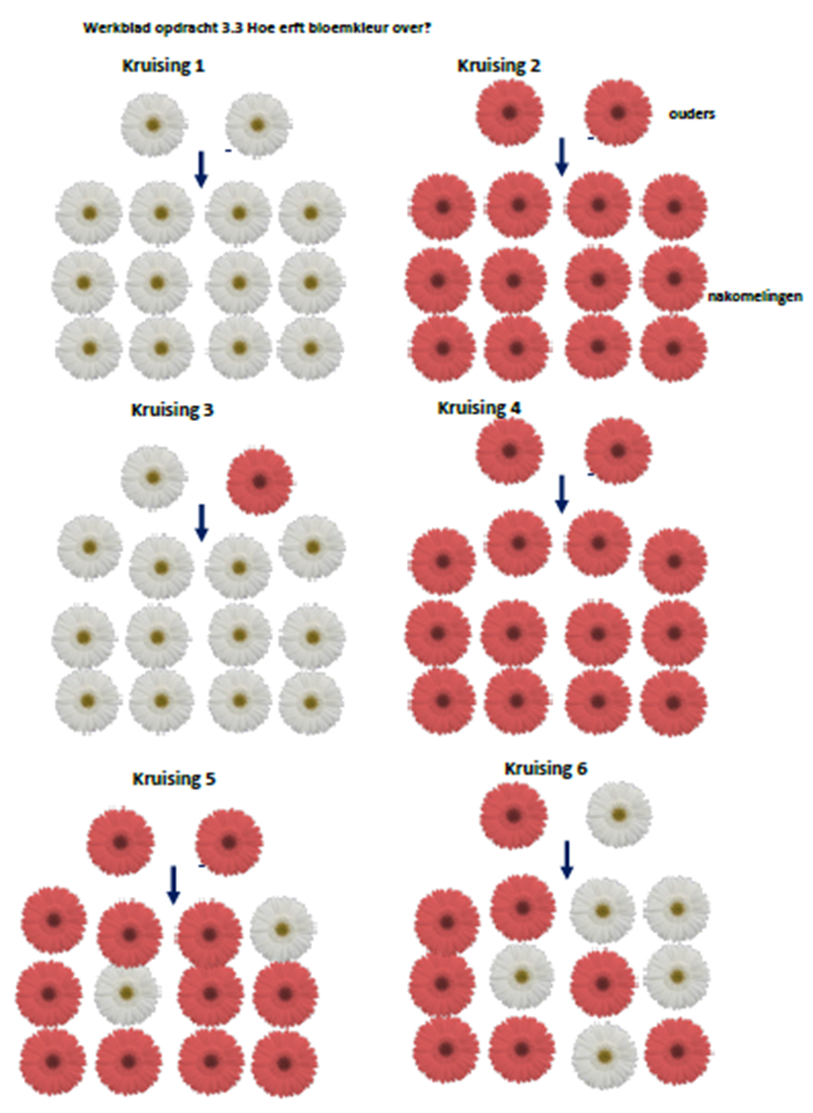
3.4 Hoe erft bloemkleur over?
Tussenbespreking 2
Dominant-recessief, intermediair of codominant?
Hoe zie je dat?
Uit welke kruising kun je een conclusie trekken?
Welke kleur is dan het dominante fenotype?
Hoe kun je dat zien?

Slide 13
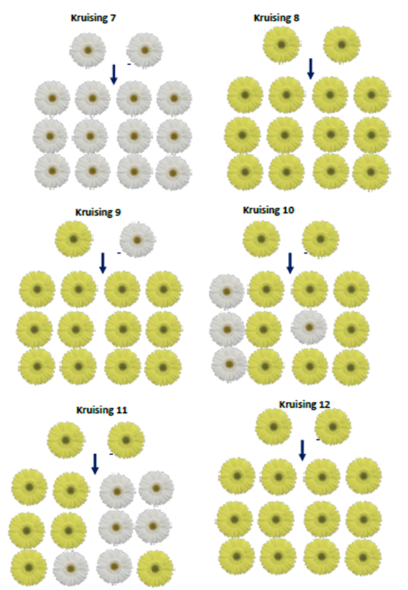
3.4 Hoe erft bloemkleur over?
Tussenbespreking 3
Dominant-recessief, intermediair of codominant?
Hoe zie je dat?
Uit welke kruising kun je een conclusie trekken?
Welke kleur is dan het dominante fenotype?
Hoe kun je dat zien?

Slide 14
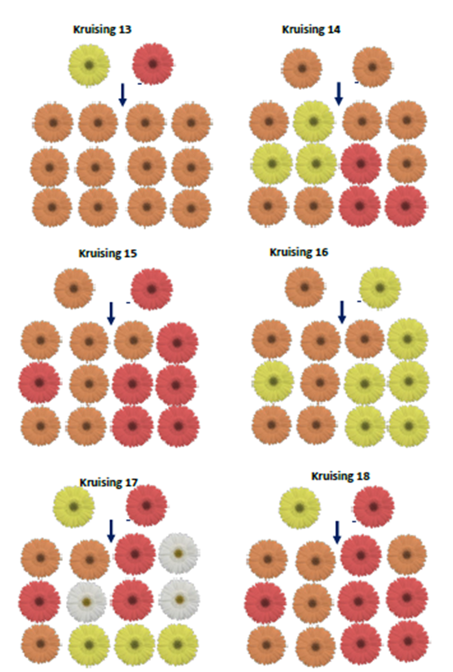
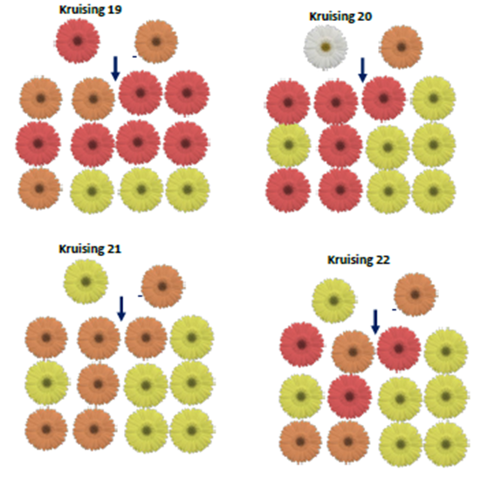
3.4 Hoe erft bloemkleur over?
Tussenbespreking 4
Dominant-recessief, intermediair of codominant?
Hoe zie je dat?
Uit welke kruisingen kun je een conclusie trekken?
Hoe kun je dat zien?

Slide 15
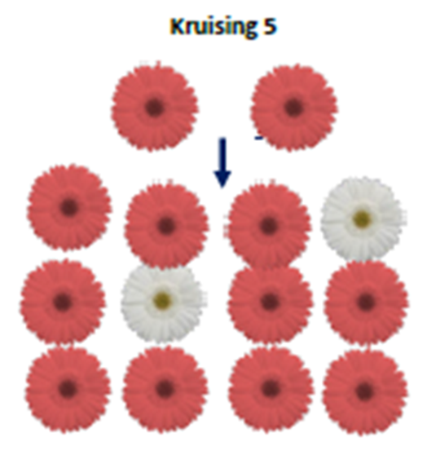
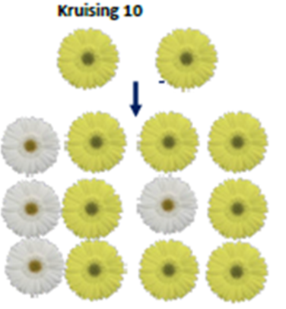
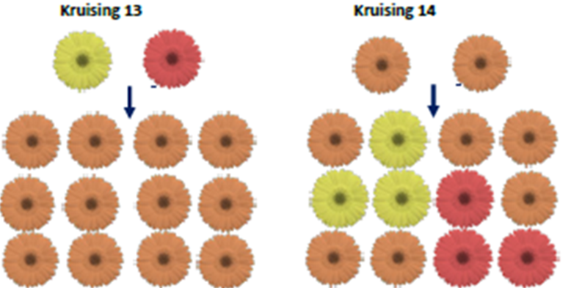
3.4 Hoe erft bloemkleur over?
Nabespreking

Slide 16
3.4 Hoe erft bloemkleur over?
Nabespreking
Dit zijn mijn favoriete kruisingen: kun je van elke bloem het genotype geven?

Slide 17
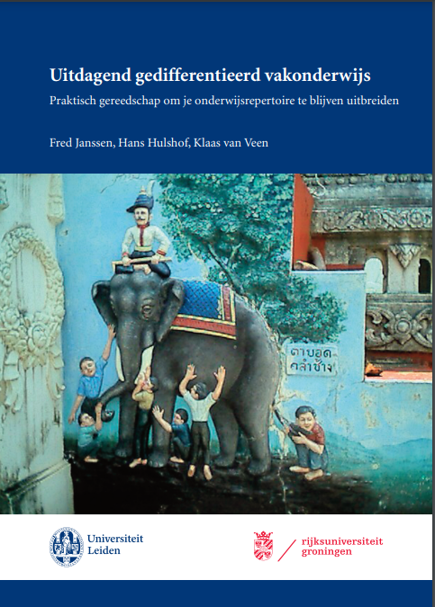
Ontwerpprincipes
Concept-context onderwijs:
Authentieke context
Toepassen concepten
Structuur bieden
Hele taak eerst:
Complexe taak
Perspectiefvraag
Hulp op maat
17/32

Slide 18
Ontwerpprincipes in module Genetica van de Toekomst
We vragen het Horst Wolter (mede-auteur)
Myths of Human Genetics John H. McDonald (University of Delaware), 2012 Site over al die foutieve genetica- voorbeelden zoals tongrollen (al in 1952 ontkracht...), oogkleur, oorlellen etc. Recentere info zie wikipedia (Engelse versie)
Bron: W10- Genetica van de Toekomst, H. Sminia en I. Adema, NIBI-conferentie 2016.
18/32

Slide 19
Ontwerpprincipes in module Genetica van de Toekomst
19/32
Bron: W10- Genetica van de Toekomst, H. Sminia en I. Adema, NIBI-conferentie 2016.

Slide 20
Ontwerpprincipes in module Genetica van de Toekomst
20/32
Bron: W10- Genetica van de Toekomst, H. Sminia en I. Adema, NIBI-conferentie 2016.

Slide 21
Opdracht 2
Tijd voor een tweede voorbeeld.
Lessituatie, V4. Frank en Ilse zijn de docent.
Rolverdeling deelnemers:
in groepjes van 4, denken-delen-uitwisselen, waarvan er 1 de denkstappen noteert.
paar deelnemers observeren docenten en noteren interventies.
21/32

Slide 22
3.5 Kruisen met katten
Opdracht
Materialen:
Vanaf blz. 43 (v) van de module
Uitgedeelde werkbladen

Slide 23
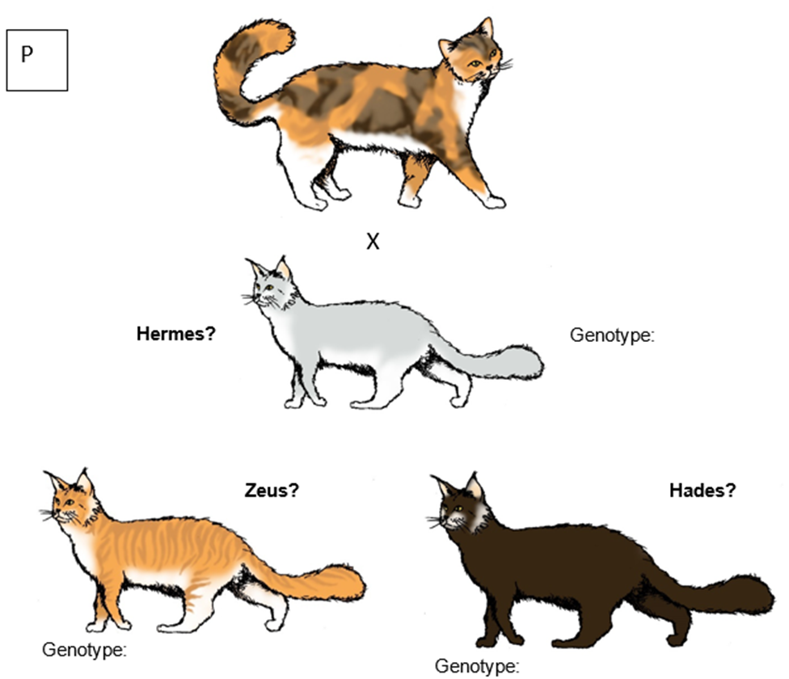
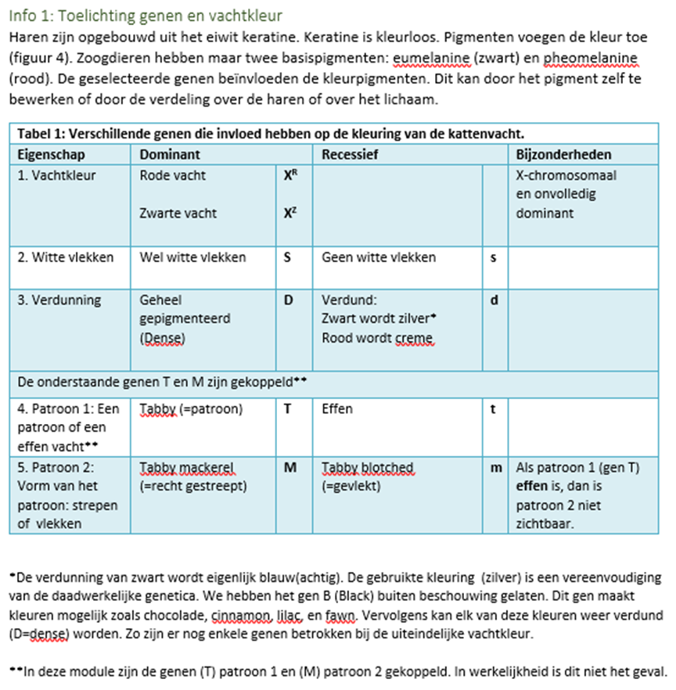
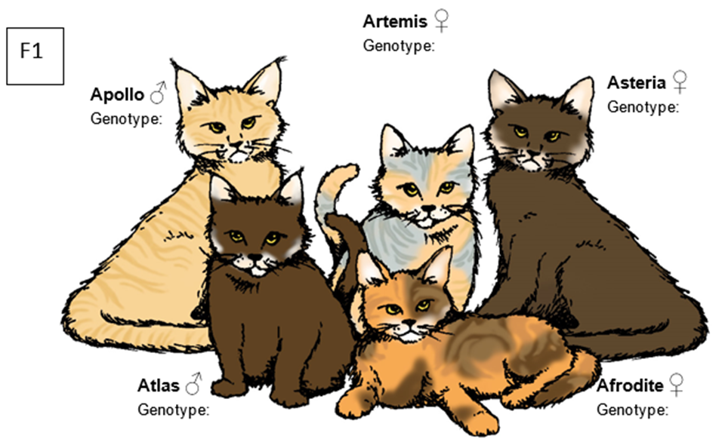
3.5 Kruisen met katten
Opdracht
Opdracht: Ga met behulp van genetische informatie na welke van de drie katers de vader van de kitten is.

Slide 24
3.5 Kruisen met katten
Tussenbespreking 1
Stappenplan
Bekijk figuur 2 en lees info 1 (verderop). Dit is informatie over de verschillende genen die in deze opdracht aan de orde komen. Je kunt de verschillende fenotypes en genotypes die je uit figuur 2 en info 1 kunt afleiden invullen in de onderzoekstabel.
Kom je er niet uit? Kijk welke vervolgstap je moet zetten:
Lees info 2: X-chromosomale overerving. Vul in de onderzoekstabel de basiskleur (rood/zwart) van alle katten in. Vul ook in wat je over het genotype weet. Kun je een kater uitsluiten van het vaderschap?
Lees info 3: dihybride kruisingen. Maak de bijbehorende opdrachten. Vul vervolgens de fenotypes en genotypes (verdunning, witte vlekken) in de onderzoekstabel in. Kun je een kater uitsluiten van het vaderschap?
Lees info 4: gekoppelde genen. Maak de bijbehorende opdrachten over het stamboomonderzoek. Vul vervolgens de fenotypes en genotypes (patroon 1: tabby en patroon 2: mackerel/blotched) in de onderzoekstabel in. Kun je een kater uitsluiten van het vaderschap?

Slide 25
3.5 Kruisen met katten
Tussenbespreking 1
Uitwerking eigenschap 1, 2 en 3 (kleur, witte vlakken, verdunning)
X-chromosomaal: wat betekent dat?
Van wie weet je het genotype zeker aan de hand van het genotype?
Combinaties puzzelen (sudoku’en):
Kind→ouders
Ouders→kind
Welke kater kun je wegstrepen aan de hand van welke eigenschap?

Slide 26
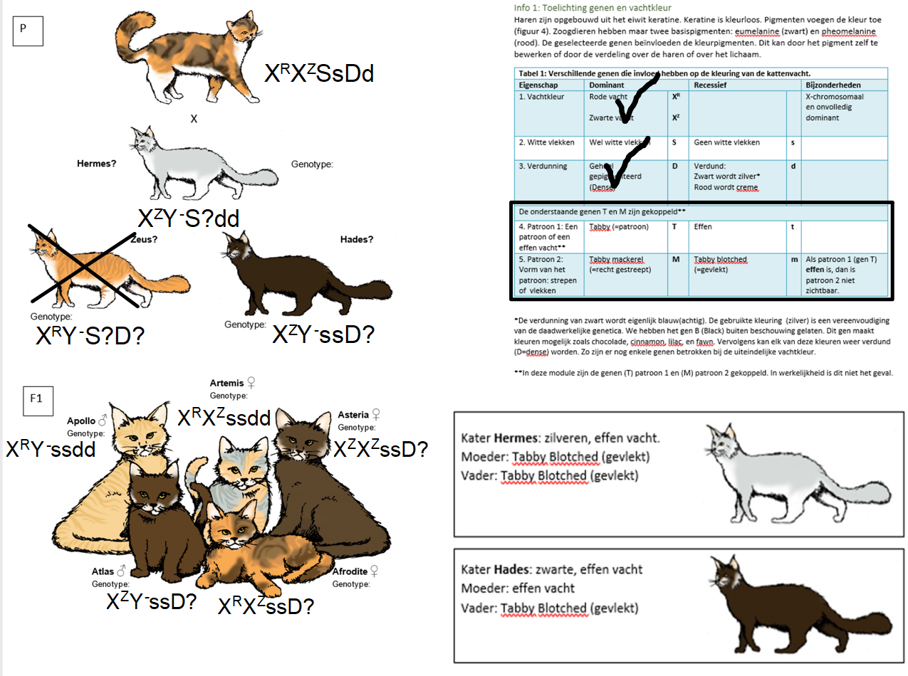
3.5 Kruisen met katten
Tussenbespreking 2
Uitwerking eigenschap 4 en 5 (patroon)
gekoppeld:
Wat betekent dat?
Hoe noteer je dat?

Slide 27
Antwoord: beredeneren
Nabespreking
Uit de docenthandleiding:
Aantekeningen:
Kleur rood/zwart: Asteria heeft genotype X^{Z}X^{Z}. Zeus heeft alleen X^{R} en kan dus niet de vader zijn.
Kleur wit: geen enkel kitten heeft witte vlekken. Hestia wel en moet dus wel heterozygoot zijn.
Verdunning: Artemis en Apollo zijn beide verdund. Hestia niet en moet dus wel heterozygoot zijn.
Patroon:
Artemis en Apollo zijn beiden gestreept en Hestia heeft genotype Tm//tm.
Artemis en Apollo moeten dus genotype Tm//tM hebben met tM/ van hun vader.
Uit het stamboomonderzoek blijkt dat Hermes genotype tm//tm heeft.
Hestia en Hermes kunnen dus samen geen gestreepte kittens krijgen.
Met Hades kan dat wel als zijn genotype tM//tm is. Hades moet de vaderkater zijn.

Slide 28
3.5 Kruisen met katten
Nabespreking van de nabespreking
Welke observaties heb je gedaan?
Eerst leerlingen (hoe is dit ervaren?)
dan observatoren uit de leerlinggroepen (welke denkstappen)?
dan observatoren (docentgedrag)
28/32

Slide 29
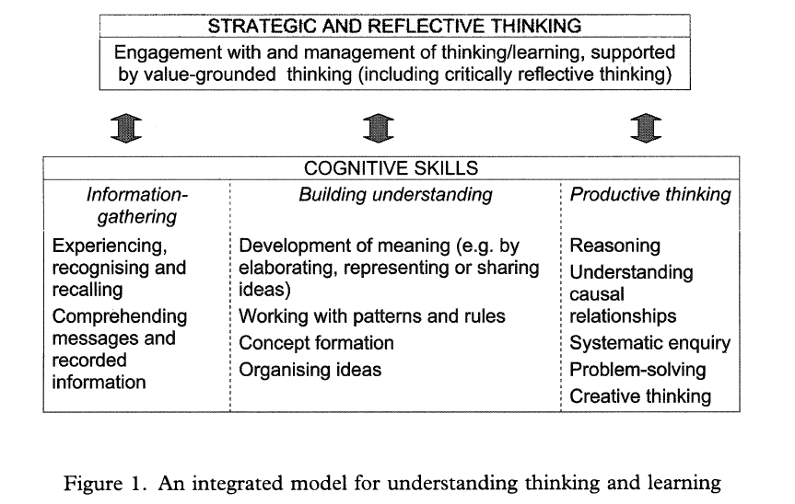
Fasen in het proces van denken
Redeneren
Causale verbanden leggen
ordenen
Multiperspectief
Systeemdenken
Patronen zien, ideeën verwoorden
Moseley et all (2005). Thinking skills frameworks for use in education and training. British Educational Research Journal. Vol 31 pp 367-390
29/32

Slide 30
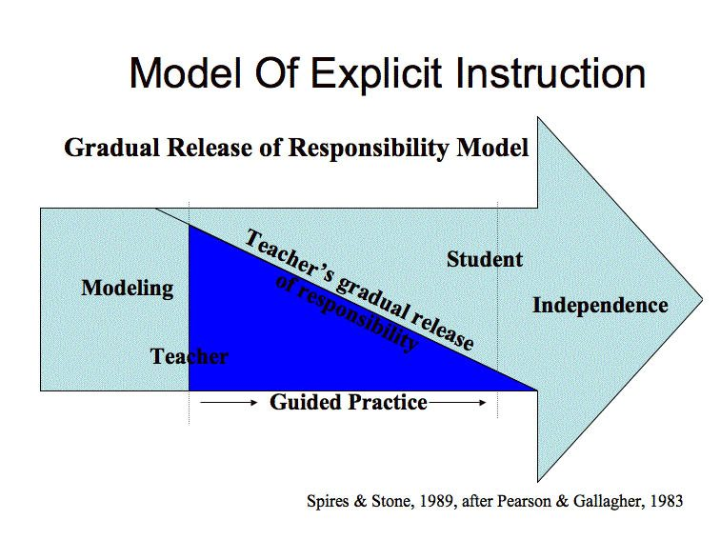
30/32

Slide 31
Zes manieren om metacognitie te activeren
Retrieval practice (ophalen van kennis door leerlingen)
Stappenplannen of hints (wat doe je eerst, wat dan, etc.)
Metacognitieve vragen stellen (hoe zou je het kunnen aanpakken?)
Metacognitief modelleren
Wrappers bij zelf-evaluatie (vragen over leertijd en aanpak leren, inschatting beheersing, voornemens)
Ruimte voor zelfsturing (autonomie)
Kostons, D., Donker, A.S., & Opdenakker, M.C. (2015). Zelfgestuurd leren in de onderwijspraktijk. Een kennisbasis voor effectieve strategie-instructie. GION, Rijksuniversiteit Groningen. p11 en p44.
31/32

Slide 32
Afronding workshop
Welke inzichten heb je opgedaan?
Welke ideeën heb je voor ons?
Materiaal komt op de NIBI-site
Contact?
f.vanwielink@paxchristicollege.nl
i.adema@paxchristicollege.nl
jose.besselink@ru.nl

